Slide 1
해드퍼스트 디자인 패턴
김원호

Slide 2
전략 패턴

Slide 3
기존 상속의 문제 & 인터페이스 문제
특정 함수를 단순히 상속했을 때의 단점
서브 클래스에서 코드가 중복된다
모든 클래스의 행동을 알기 힘들다
실행 시에 특징을 바꾸기 힘들다
코드를 변경했을 때 다른 클래스에 원치 않은 영향을 끼칠 수 있다
상속을 계속 활용한다면 규격이 바뀔 때마다 서브클래스의 함수들을 일일이 살펴보고 상황에 따라 오버라이드해야함 (영원히!)
모든 서브 클래스가 함수를 사용하는 것이 아니므로 특정 행동을 설명하는 인터페이스를 구현하여 넣기 ? (~able 인터페이스)
코드 중복이 생겨버림
메소드 몇 개를 오버라이드 하기 싫어서 다른 모든 서브클래스에 해당 함수를 전부 고쳐야 됨

Slide 4
디자인 원칙 1
“애플리케이션에서 달라지는 부분을 찾아내고, 달라지지 않는 부분과 분리한다”
바뀌는 부분은 따로 뽑아서 캡슐화 한다. 그러면 나중에 바뀌지 않는 부분에는 영향을 미치지 않고 그 부분만 고치거나 확장할 수 있다.

Slide 5
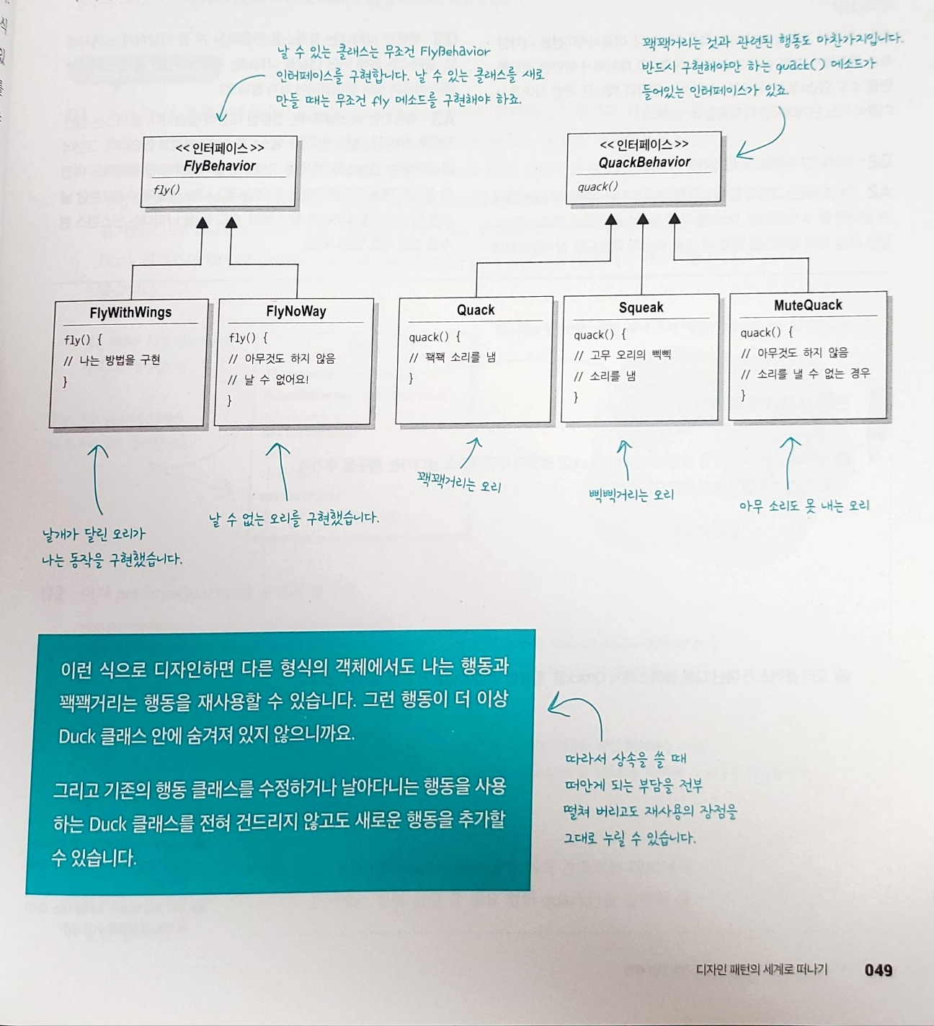
디자인 원칙 2
“구현보다는 인터페이스에 맞춰서 프로그래밍 한다”
실제 실행 시에 쓰이는 객체가 코드에 고정되지 않도록 상위 형식에 맞춰 프로그래밍해서 다형성을 활용해야 한다
기존의 행동 클래스를 수정하거나 날아다니는 행동을 사용하는 Duck 클래스를 전혀 건드리지 않고도 새로운 행동을 추가할 수 있다

Slide 6
디자인 원칙 3
“상속보다는 구성을 활용한다”
전략패턴
알고리즘군을 정의하고 캡슐화해서 각각의 알고리즘군을 수정해서 쓸 수 있게 해준다
각 클라이언트로부터 알고리즘을 분리해서 독립적으로 변경 가능

Slide 7

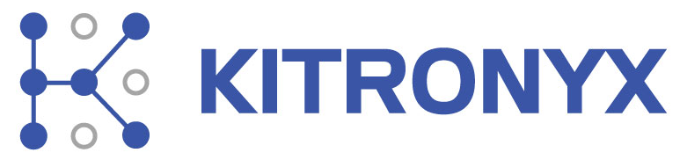
압력센서 분야의 기술을 선도하는
글로벌 기업
THANKYOU
Notes:
(앞으로 나간다)
(양손) 대한민국의 센서 기술은 선진국에 비해 56% 수준이라고 합니다.
저희 카이트로닉스가 압력 센서 분야의 기술을 선도하겠습니다.
글로벌 브랜드 카이트로닉스입니다.
지금까지 발표자 장욱이었습니다.
감사합니다.

